Slide 1
РЕШЕНИЕ СИСТЕМ УРАВНЕНИЙ С ДВУМЯ ПЕРЕМЕННЫМИ
МБОУ «Гимназия №5»
Выполнила:
Учитель математики Леонтьева О.П.

Slide 2

ФРОНТАЛЬНЫЙ ОПРОС
1. Какое уравнение называется линейным с двумя переменными?
2.Что называется решением уравнения с двумя переменными?
3.Что является графиком линейного уравнения?
4. Что называется решением системы уравнений с двумя переменными?
5.Сколько решений может иметь система двух линейных уравнений с двумя переменными?
6. Как сопоставить количество решений системы с расположением прямых в координатной плоскости?

Slide 3
Уравнение вида ax + by + c = 0, где a, b, c - некоторые числа
Решением уравнения с двумя переменными является пара чисел (x;y), которая обращает уравнение в верное числовое равенство.
Графиком является прямая
Решением системы уравнений с двумя переменными является пара чисел (х; у), которая одновременно является решением и первого, и второго уравнений системы.

Slide 4
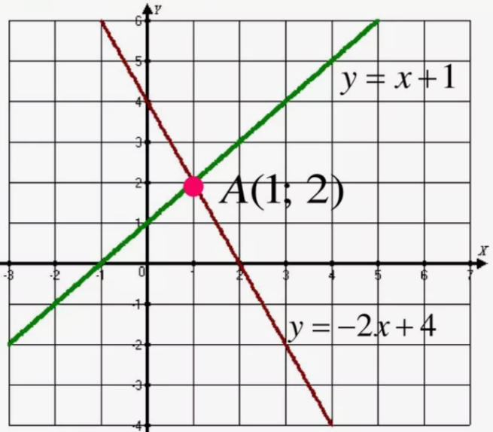
Система двух линейных уравнений с двумя переменными может иметь одно решение, если прямые пересекаются

Slide 5
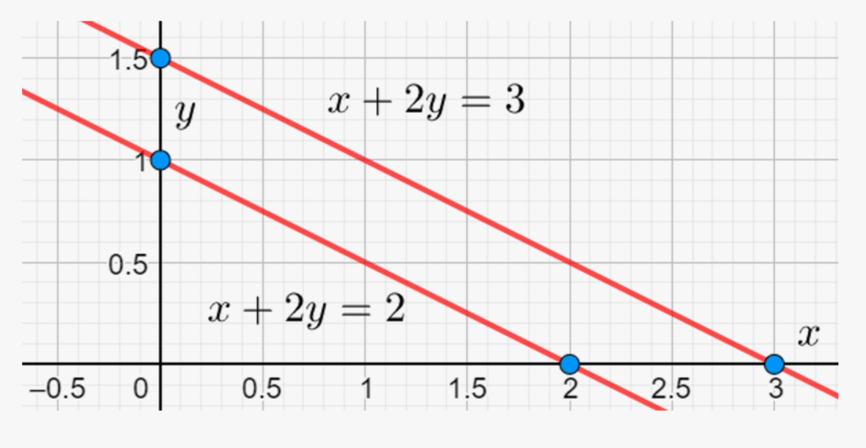
Система двух линейных уравнений с двумя переменными может не иметь ни одного решения, если прямые параллельны

Slide 6
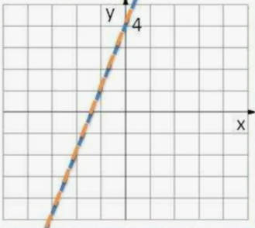
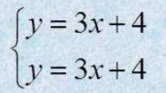
Система двух линейных уравнений с двумя переменными может иметь бесконечно много решений, если прямые совпадают.

Slide 7
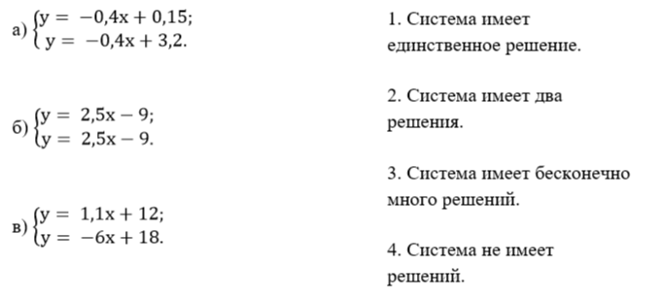
УСТАНОВИТЕ СООТВЕТСТВИЕ

Slide 8


Slide 9
СПОСОБЫ РЕШЕНИЯ СИСТЕМ УРАВНЕНИЙ
ГРАФИЧЕСКИЙ МЕТОД
Чтобы решить графически систему линейных уравнений с двумя переменными, нужно:
Построить графики каждого уравнения, входящего в данную систему, в одной координатной плоскости.
Найти точки пересечения этих графиков.

Slide 10
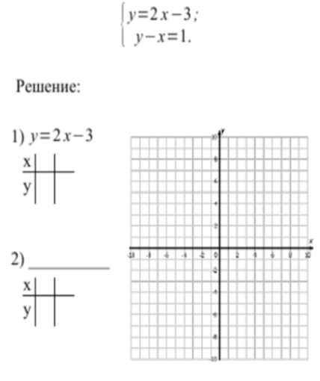
Решить графическим методом систему уравнений

Slide 11
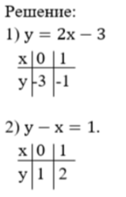
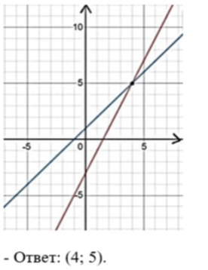
ПРОВЕРКА

Slide 12
МЕТОД ПОДСТАНОВКИ
Чтобы решить систему линейных уравнений с двумя переменными способом подстановки, нужно:
1) выразить из какого-нибудь уравнения системы одну переменную через другую;
2) подставить в другое уравнение системы вместо этой переменной полученное выражение;
3) решить полученное уравнение с одной переменной;
4) найти соответствующее значение второй переменной.

Slide 13
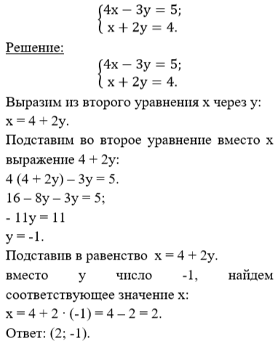
Задание .
Проанализируйте решение системы линейных уравнений с двумя переменными способом подстановки и исправьте ошибки:

Slide 14
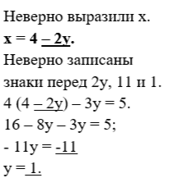
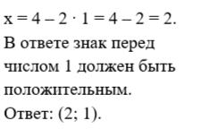
ПРОВЕРКА

Slide 15
МЕТОД СЛОЖЕНИЯ
Чтобы решить систему линейных уравнений с двумя переменными способом сложения, нужно:
Если требуется, путем равносильных преобразований уравнять коэффициенты при одной из неизвестных переменных в обоих уравнениях.
Сложить левые и правые части уравнений системы;
Решить получившееся уравнение с одной переменной;
Найти соответствующие значения второй переменной.

Slide 16

Решить систему уравнений методом сложения

Slide 17
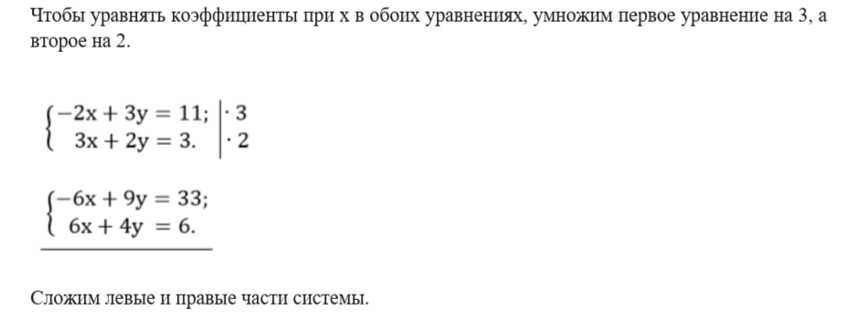
ПРОВЕРКА

Slide 18
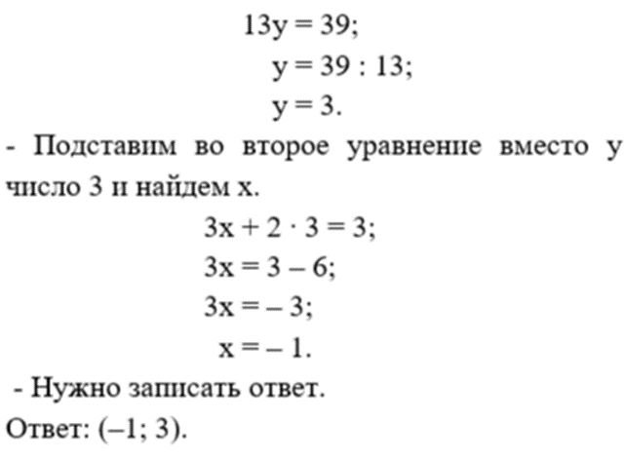

Slide 19
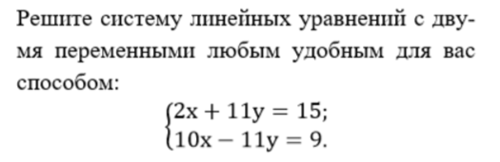
ЗАДАНИЕ

Slide 20
ДОМАШНЕЕ ЗАДАНИЕ
                709
                710 (а, б)
                711 (а, б)
                стр 168

Slide 21

СПАСИБО
ЗА УРОК!

